Slide 1
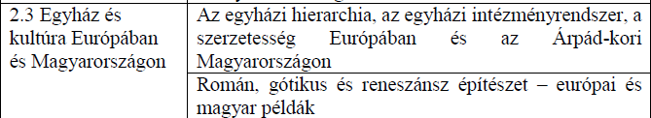
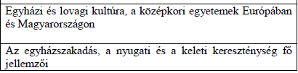
Érettségi témakörök-középkor I.
KÖZÉP
EMELT
A kereszténység kettéválása (szkizma) a kora középkorban; a nyugati és keleti kereszténység,
a két egyház sajátosságai

Slide 2
Bemelegítő: Állapítsa meg, hogy a forrásrészletben szereplő négyfős csoport szereplői melyik valláshoz tartoznak? 1283-ban a velencei piactéren tartózkodókat Marco Polo hazaérkezése foglalkoztatja. római keresztény, ortodox keresztény, zsidó, muszlim, buddhista
A.: Láttam milyen mesés árukat hozott Kínából Polo. Szűz Máriára esküszöm, hogy ilyen kelmét még álmomban sem képzeltem.
B.: Karavánok hozzák Távol-Keletről, rokonaim küldtek már ilyet nekem tavaly Peszach idején.
C.: A Próféta szakállára esküszöm, hogy a Kelet mesés kincseit már évszázadok óta ismerik az én őseim is.
D.: Hihetetlen, hogy Kínában létezik a robbanó por, amellyel ölni lehet, meg falat törni. Mi, igazhitű keresztények régóta ismerjük a görögtüzet, avval védtük meg fővárosunkat, Bizáncot a pogányoktól.
C.: A mekkai zarándoklatomon találkoztam olyan kereskedővel, aki Indiában járva hallott már a kínai robbanóporról.

Slide 3
római keresztény, ortodox keresztény, zsidó,
muszlim, buddhista
A.: Kit érdekel a robbanópor?Amikor a császár veszélybe került a szeldzsuk törökök miatt, mi keresztény lovagjaink sikeresen védtük meg és folytattuk a keresztes hadjáratokat a Szentföldön.
D.: Én azt mondom eretnek cselekedet volt útközben Bizáncra rontani.
A.: Vigyázz a szavaidra görög! Ti lettetek eretnekek. Nem fogadjátok el a pápai irányítást, pedig Jézus követőinek valljátok magatokat, de mégsem követitek az Anyaszentegyház főpásztorát.
B.: A mi zsinagógánk régóta áll, és nem zavarja a velenceiek nyugalmát. Ábrahám fiait, Mohamed követőit, örmény és görög kereskedőket is megtűrik a velencei piacokon.
A
D
B
C
-

Slide 4
Középkor-korszakolás
Kora középkor =
= Nyugatrómai Birodalom összeomlásától (476) a 11. század közepéig
Nyugat-Európában legfontosabb politikai-társadalmi szervezőerő alapján: a hűbériség kora
Érett középkor =
= hozzávetőleg 1050-től 1300-ig
Nyugat-Európában legfontosabb politikai-társadalmi szervezőerő alapján: a rendiség kora
Az utolsó korszak pedig a késő középkor
1492-ig vagy 1517-ig
Milyen eseményekhez kapcsolható a középkor vége, kora újkor kezdete?

Slide 5
A keresztény egyház kettészakadása 1054-ben
= SZKIZMA alapkérdései
Mely 2 részre szakadt?

Slide 6
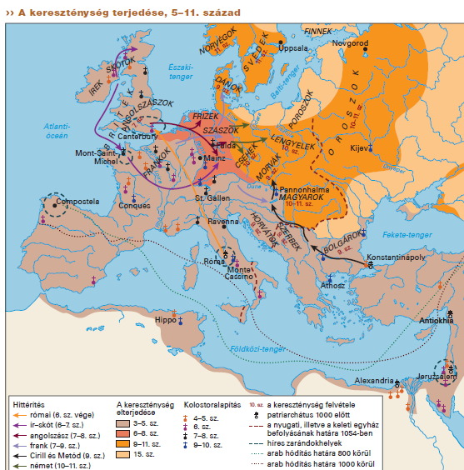
Egyházszakadás ===== (1054) =====SZKIZMA
Keleti = ortodox (igazhitű) =pravoszláv
görög-keleti
Elnevezés: nyugati, később római katolikus
A határt vörös szaggatott nyíl jelzi!

Slide 7
A keresztény egyház kettészakadása 1054-ben
= SZKIZMA alapkérdései
Mely 2 részre szakadt?
Miért szakadt két részre?
Szokásbeli eltérések és teológiai viták mellett politikai okai voltak→
Róma és Bizánc vetélkedése a vezető szerepért→
A nyugati, Rómában működő (magát első püspöknek tartó pápa vezette) és a keleti, Konstantinápolyi pátriárka (szoros összefonódásban/alárendeltségben a bizánci császárral) vezette egyházi központ hatalmi küzdelme is egyben
Róma vallási befolyása alatt álló nyugat-európai államok és Bizánc által irányított keleti (balkáni és kisázsiai) területek külön fejlődtek

Slide 8
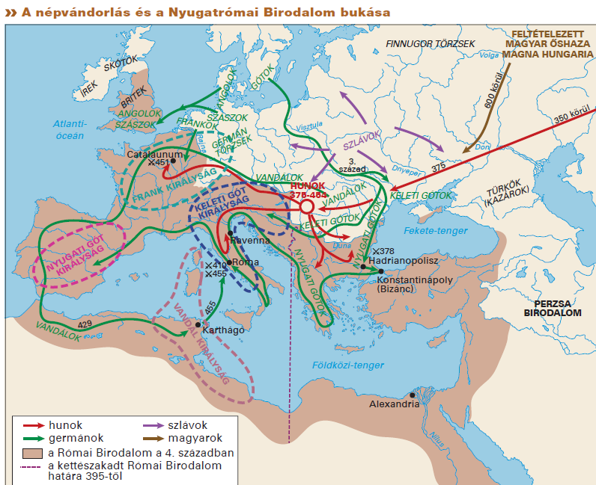
Mi is történt 476-ban? Milyen okokkal magyarázható a Nyugatrómai Birodalom szétesése? Mi jellemzi ezután Nyugat-Európát? Mi marad a Keletrómai Birodalomból?
Atlasz 11/a
Keletrómai Birodalom=BIZÁNCI BIRODALOM
= Róma örökösének tartja magát és egyházi kérdésekben is befolyással bír

Slide 9
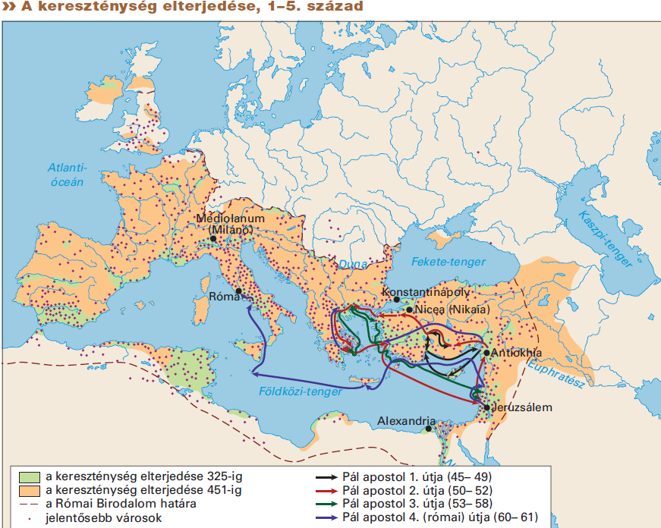
Mi az a tényező, ami bizonyos szempontból mégis „összetartó erő” Nyugaton (is)?
→Keresztény egyház→Miért tudott fennmaradni, sőt terjeszkedni?
Milyen irányban, milyen területek felé terjeszkedik a kereszténység a z 5-8. században?
A térkép kétféle „eszközét, segítőjét”is mutatja a terjeszkedésnek. Melyek ezek?

Slide 10
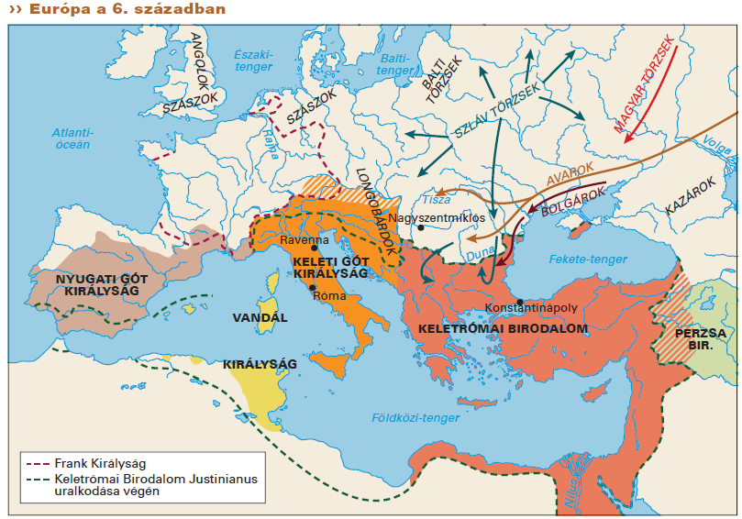
Mi lett a szétesett Nyugat-Római Birodalom helyén?→germán államok (pl. nyugati gót, frank)
Frank Királyság

Slide 11
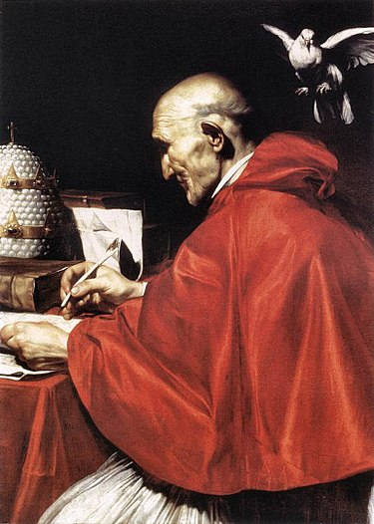
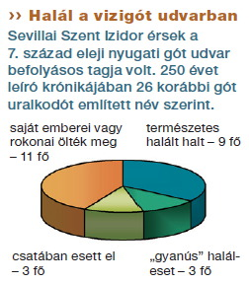
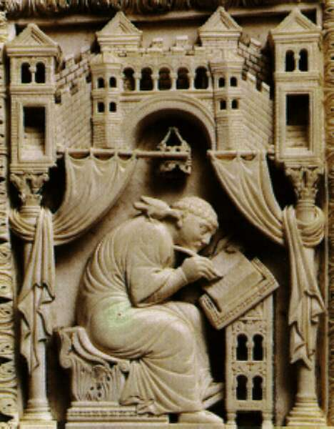
A kereszténység szerepe, ereje; mitől tud tovább terjeszkedni, erősödni? II.-III.
Nagy Szent Gergely pápa

Slide 12
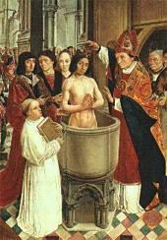
A kereszténység szerepe, ereje; mitől tud tovább terjeszkedni, erősödni? IV.→ és még lesz erről szó!
„Megszelídülve hajtsd le fejed… imádd, amit eddig felgyújtottál, gyújtsd fel, amit eddig imádtál!”
Remigius püspök szavai Klodvig frank királynak, megkeresztelésekor (5. sz. vége)
→ egyház legitimáló (törvényesítő) tényező→ koronázással szentesíti a király hatalmát (+írásbeliséget csak az egyház biztosítja az új államoknak)
De Európa mely területeken tudja érvényesíteni ezt az új szerepét?→ hova NEM ér el hatóköre? És miért nem→ következő dia→

Slide 13
Frank Királyság
Bizánc= Konstantinápoly bevehetetlen falai
Mit szól Bizánc ahhoz, hogy a nyugaton az egyház királyokat szentesít???
---------------- Justinianus bizánci császár (527-565) uralkodása végén; de halála után a hódításai elvesztek

Slide 14
Justinianus bizánci császár (527-565) miről ismerendő I.
Codex Justinianus = a római jog kodifikációja (eddigi római törvények egységesítése, írásba foglalása→ mai napig = „a római jog”)
Bevezetés/bemutatkozás: „CAESAR FLAVIUS JUSTINIANUS ALAMANNICUS GOTHICUS FRANCICUS
GERMANICUS ANTICUS ALANICUS VANDALICUS AFRICANUS,
A KEGYES, A BOLDOG, A HÍRES, AZ ÖRÖKKÉ FELSÉGES, GYŐZEDELMES
ÉS DIADALMAS CSÁSZÁR A TÖRVÉNYEKET ISMERNI VÁGYÓ IFJÚSÁGNAK.”
Miért van neki ilyen szép hosszú neve?

Slide 15
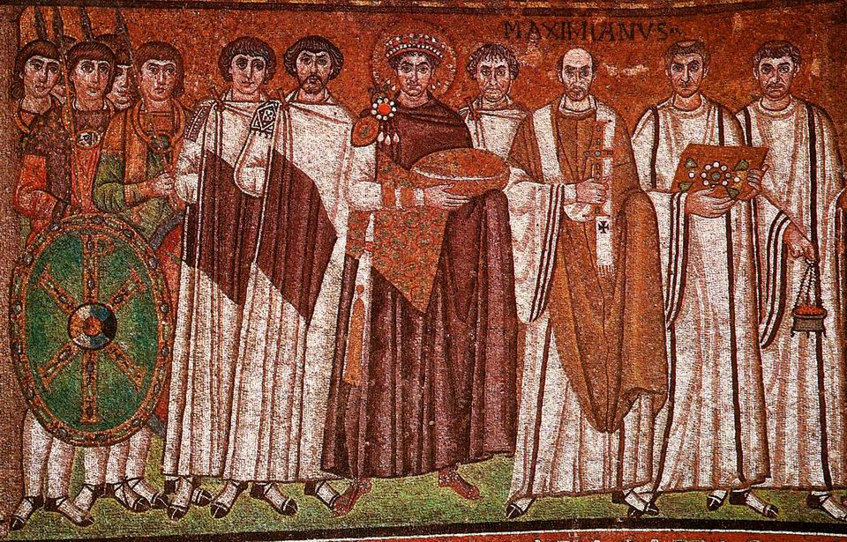
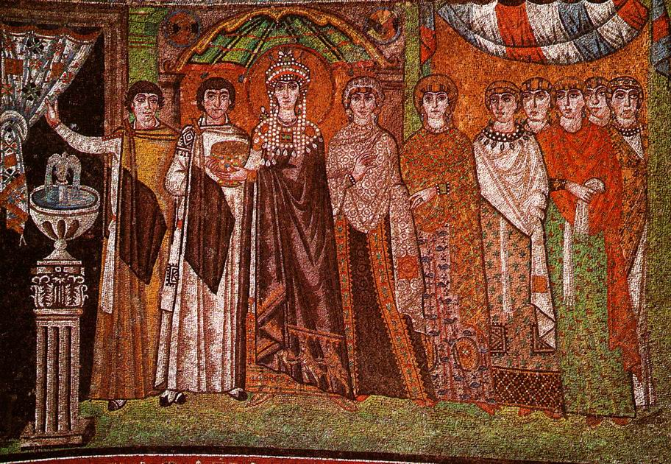
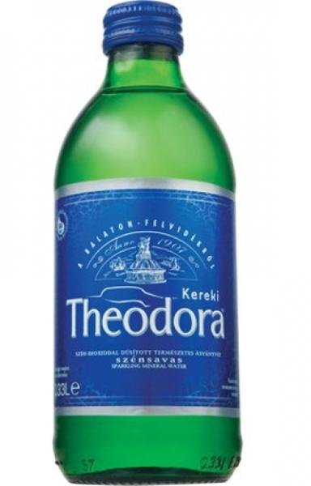
Justinianus bizánci császár
(527-565)
Amiről nem kell ismerni, de szokták …
Miről ismerendő II.
A térképen már mutatott törekvése, hogy feltámassza a Római Birodalmat, amire ő, mint „római császár” jogot formált! Vissza is szerzett területeket, de ezek a „visszaszerzések” halála után elvesztek→ Itália területén több hatalmi tényező vetélkedik (germán longobárdok, gótok, Bizánc és közben ott van Rómában a pápa)
Theodóra császárné
Miért lett hírhedt???→
16+

Slide 16
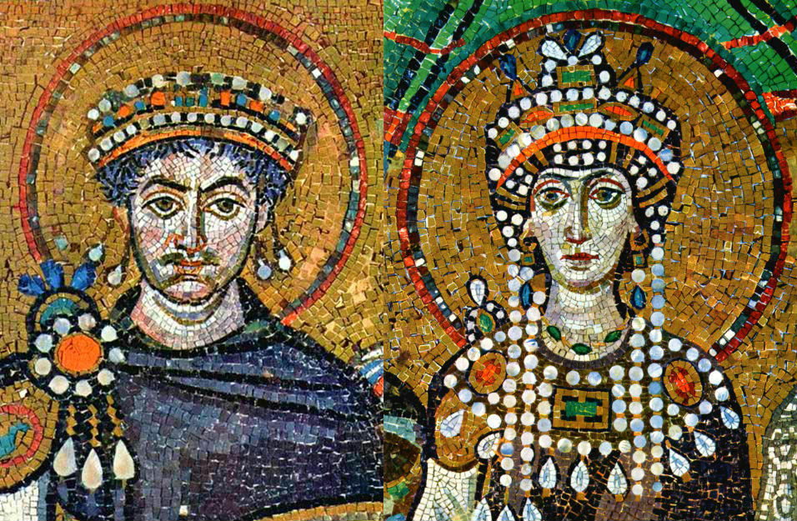
Prokopios udvari történetíró „Titkos történet” című műve szerint Theodóra szeretőit óránként váltogatta, gyakran tíz vagy több fiatalemberrel ment vendégségbe, mind fizikai ereje teljében, s a paráználkodást tekintette élete fő céljának; mindegyikkel egymás után lefeküdt, s amikor már valamennyit kimerítette, a szolgákhoz fordult, alkalomadtán harminchoz, és azokkal is közösült, de még így sem tudta kielégíteni kéjvágyát. A nemi közösülésben állandóan új módszereket eszelt ki. És noha testének mindhárom nyílását felhasználta, gyakran hibáztatta a Természetet, hogy nem tette mellbimbója nyílását nagyobbá a normálisnál, hogy képes lenne másfajta közösülést kimódolni ezen a területen. "Soha nem volt senki ennyire kicsapongó." Prokopios kiemeli a későbbi császárné irigységét, "szakmai féltékenységét" is. Természetesen gyakran esett teherbe, de mestersége minden fogását felhasználva képes volt azonnal abortuszt előidézni….
16+
Hogyan tudhatjuk meg, hogy mennyire hiteles ez a kép?
https://hirmagazin.sulinet.hu/hu/pedagogia/a-rovott-multu-csaszarne
https://mult-kor.hu/20120410_a_tortenelem_hires_kejnoi?pIdx=2

Slide 17
Fő témánk a kereszténység két ágra szakadása→ miért beszéltünk ennek kapcsán Bizáncról?
BIZÁNCI BIRODALOM

Slide 18
Miről ismerendő Justinianus III.
Hagia Sophia (kiejtése: aja szófia) = „Szent Bölcsesség” bazilika Bizáncban
A templomba először belépő Justinianus állítólag így
szólt: „Salamon, legyőztelek!”→mit jelent?
MA
Mikor , milyen esemény hatására lett olyan, mint a mai képe?

Slide 19
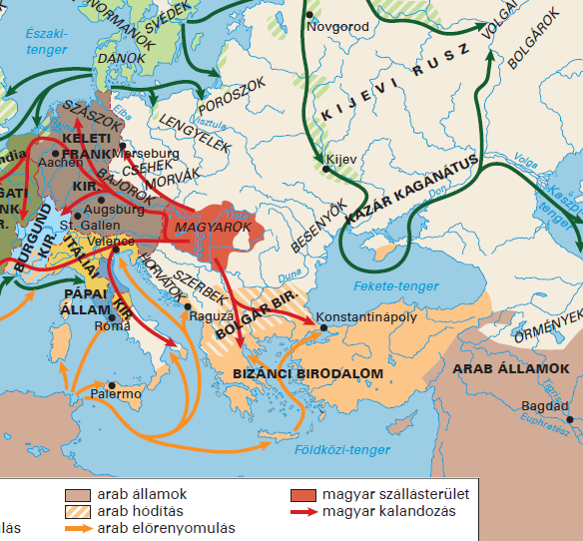
A keleti keresztény egyház
Bolgárok megkeresztelése
Milyen területeken tud hittérítő tevékenységet folytatni Bizánc?

Slide 20
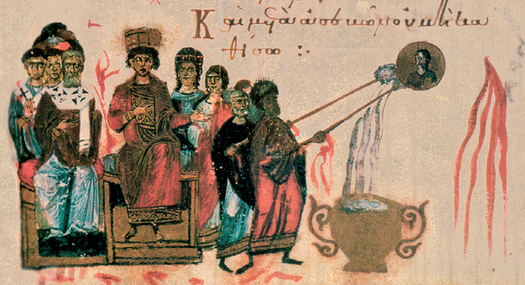
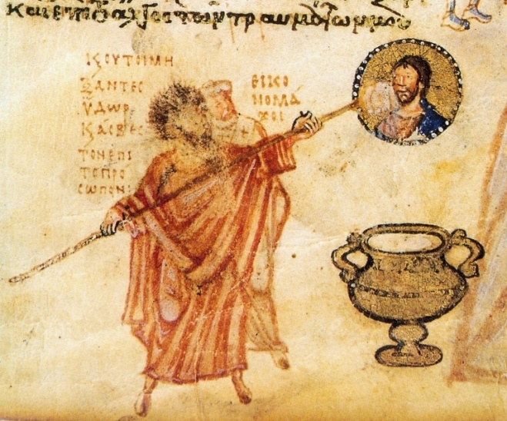
DE mikor Bizáncban elindul az ún. képrombolás (megtisztítani a templomokat a bálványnak tartott képektől) ezt Bizánc „megüzeni” Rómának→ Neked is így kell cselekedni!!!
Bizánc fenntartja igényét a Római központból irányított nyugati keresztény területek felett, de gyakorlatban ott már egyre kisebb a befolyása.
Erre mit szól Róma?→ NEM→
SZORGALMI HÁZI!
Mi lett a képrombolási küzdelem vége Bizáncban, mai napig mi jellemzi az ortodox templomokat?
KÉPROMBOLÁS 8-9.század

Slide 21
Hogyan járul hozzá a képrombolás az egyházszakadáshoz?
„Rajtunk az egész Nyugat szeme, bármilyen méltatlanok vagyunk is erre. Rajtunk és Szent Péteren, az apostolok fejedelmén, akinek képét te össze akarod zúzni, de akit a Nyugat minden királysága úgy tisztel, mintha maga Isten lenne a földön.”
II. Gergely pápa levele a bizánci császárnak, 729. A pápa ebben visszautasította a császár parancsát, hogy távolítsa el a képeket a templomokból
Miért is tudja/meri ezt a római pápa válaszolni? Neki mi a háttere ehhez? Honnan van ereje, támogatottsága?

Slide 22
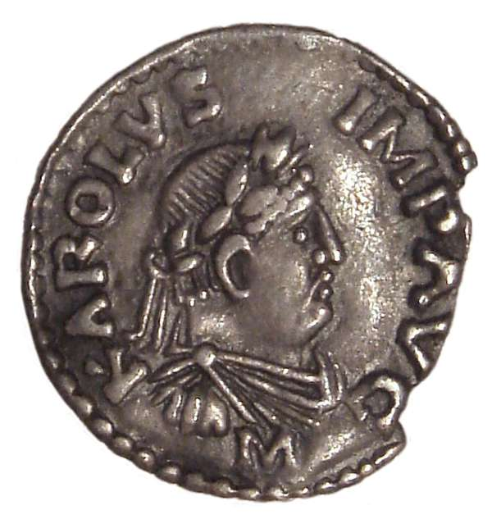
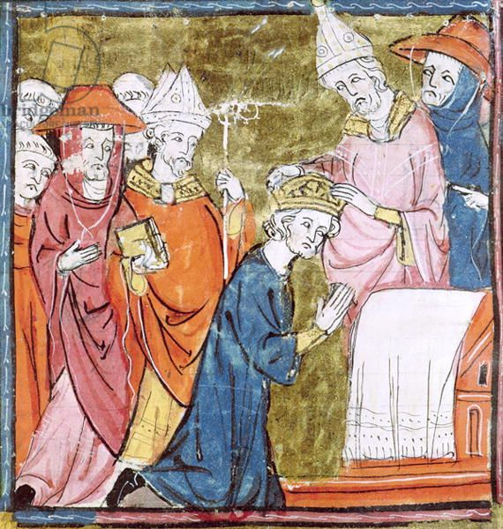
Pápa szövetséget köt a Frank uralkodóval→
Karoling Nagy Károly frank uralkodót császárrá koronázza 800-ban → Hogy teheti császárrá?

Slide 23
Egyházszakadás = szkizma (1054) további okai
Az évszázadok alatt a szokások is megváltoztak: „A görögöket és a rómaiakat már áthatolhatatlan fallal választották el egymástól az eltérő szokások; legtöbbje jelentéktelen volt, a szabályos gondolkodást azonban mélységesen megzavarták… Például….
- kovászos vagy kovásztalan kenyeret használnak áldozásnál…
….nyugaton latin nyelvű, keleten görög a szertartás nyelve…
Ezen a bizánci mozaikon Jézus kezében milyen kenyér van?

Slide 24
Egyházszakadás = szkizma (1054) OKOK
Idézet az eltérő szokásokról folytatódik: Vagy…a bűnbánókat a rómaiak a templom apszisában oldozták fel, de a görögök nem; …a görögök kiközösítették azokat, akik három egymás után következő vasárnap nem járultak szentáldozáshoz, de a rómaiak nem; …a görögök engedélyezték, hogy az özvegyek apácákká lehessenek, de a rómaiak nem stb.”(Sauthern történész)
+ teológiai kérdésekben vita (például: szentlélek eredete stb.)
A politikai, szokásbeli, hatalmi rivalizálás hosszú időn keresztül + az a tényező, hogy az új európai államok (például magyar, cseh, lengyel, horvát stb.) számára politikai kérdés, hogy melyik keresztény központ felé orientálódnak (→ a magyar törinél lehet részletesen) végül 1054-ben a két fél kölcsönös kiátkozásához vezetett = SZKIZMA→ ma is tart?

Slide 25
Egyházszakadás ===== (1054) =====SZKIZMA
Keleti = ortodox (igazhitű) =pravoszláv
görög-keleti
Elnevezés: nyugati, később római katolikus
A határt vörös szaggatott nyíl jelzi!

Slide 26
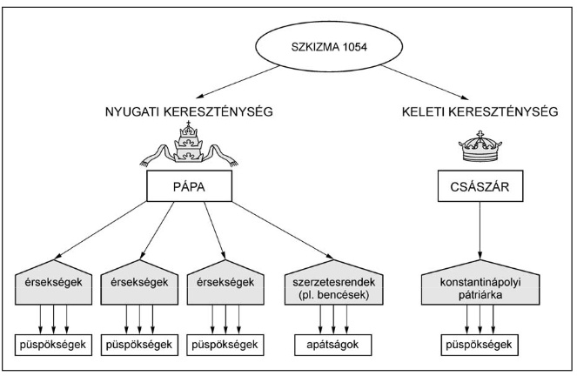
Ez egyszer egy érettségin is szerepelő ábra
Mit mond az ábra a két egyház felépítéséről?

Slide 27
Ez egy másik érettségi szerepelt:
„I. Borisz bolgár cár 893-ban «egyházi nemzeti zsinatot» hívott össze az új fővárosba, Preszlávba, ahol kinevezett utóda Simeon nevű fia lett. A zsinat az óbolgár nyelvet mind egyházi, mind államigazgatási szempontból hivatalos nyelvvé nyilvánította. Ehhez hozzájárult a bolgár egyház fejének, az érseknek az a megkülönböztetett helye, melyet a bizánci hierarchián belül foglalt el. Kanonikus(→ mit jelent? )szempontból autonóm, de facto [ténylegesen] viszont független volt. Mindezek a tényezők hozzájárultak a teljes autokefalitás [önállóság] igényének a megfogalmazásához. A 918-919-es újabb preszlávi «egyházi-nemzeti zsinat» hivatalosan is kinyilvánította a bolgár egyháznak az autokefalitás iránti igényét, és az elöljáró érsek számára a pátriárkai cím fölvételét.” (Imrényi Tibor, egyháztörténész)

Slide 28
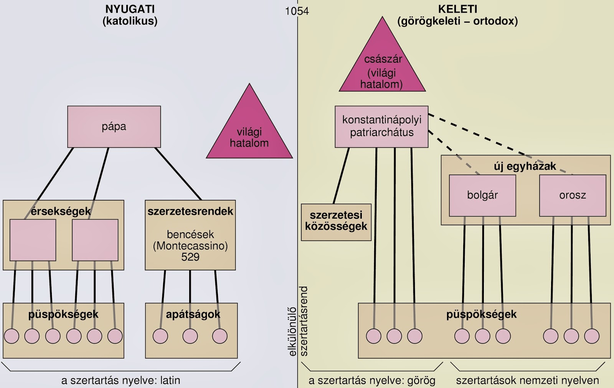
Az előző két dia forrásai közötti ellentmondás feloldása

Slide 29
A szkizma ma is tart?
https://hu.euronews.com/2016/02/13/tortenelmi-talalkozo-havannaban
A kölcsönös kiátkozást feloldották a 20. század 2. felében, de ma is külön létezik 2 (illetve 3 egyház)!
1. Római katolikus
2. Keleti = ortodox=görög- keleti
Csatlakoztak Rómához→ egyesült, UNITUS egyház
Kiváltak a 16-17. században
3. Görögkatolikus

Slide 30
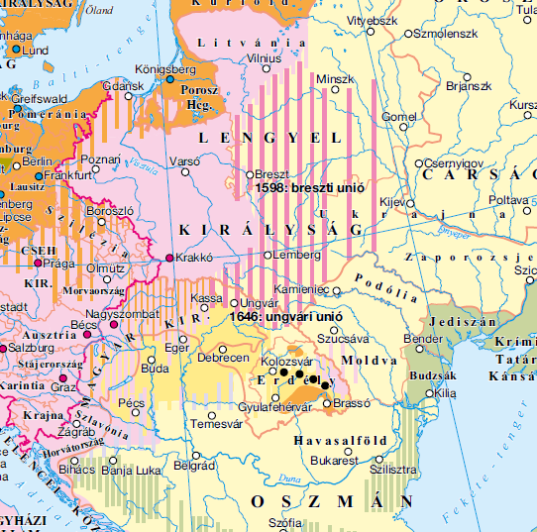
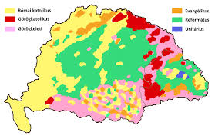

Slide 31
Szorgalmi házi
Keressenek és látogassanak el Budapesten ortodox és/vagy görögkatolikus templomokba, készítsenek szelfit és a képeket ppt-n mutassák be!

Slide 32
Honnan ismerjük fel az ortodox, illetve a görögkatolikus templomokat?

Slide 33
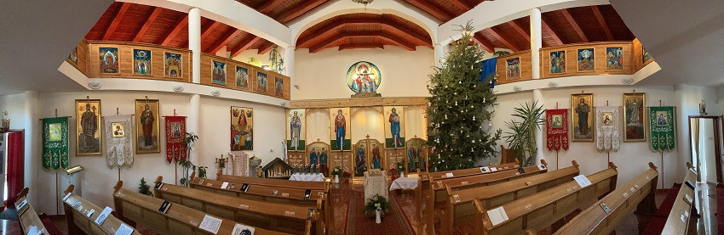
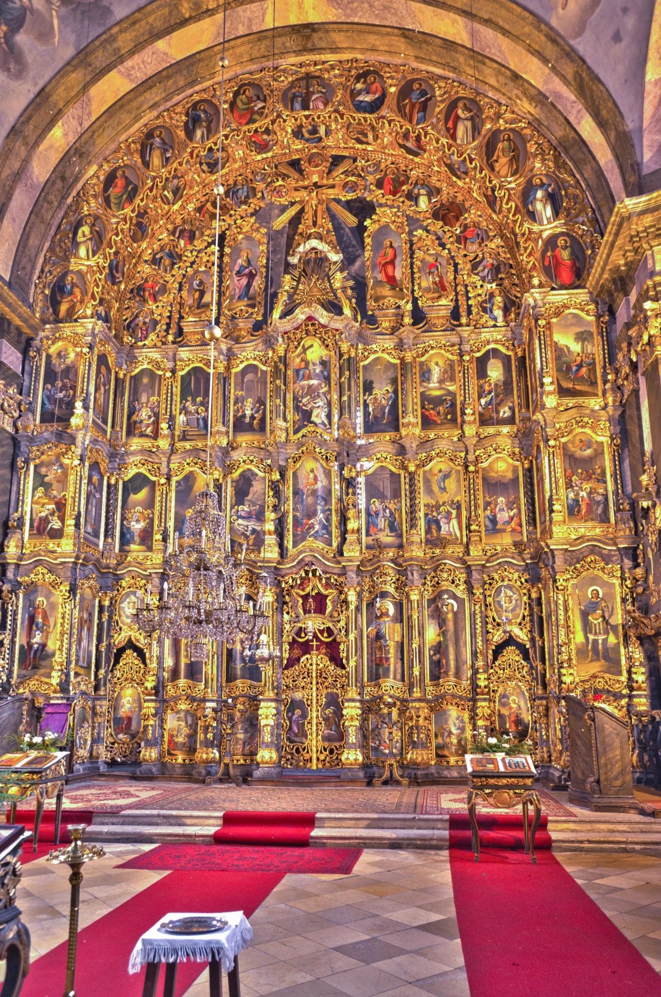
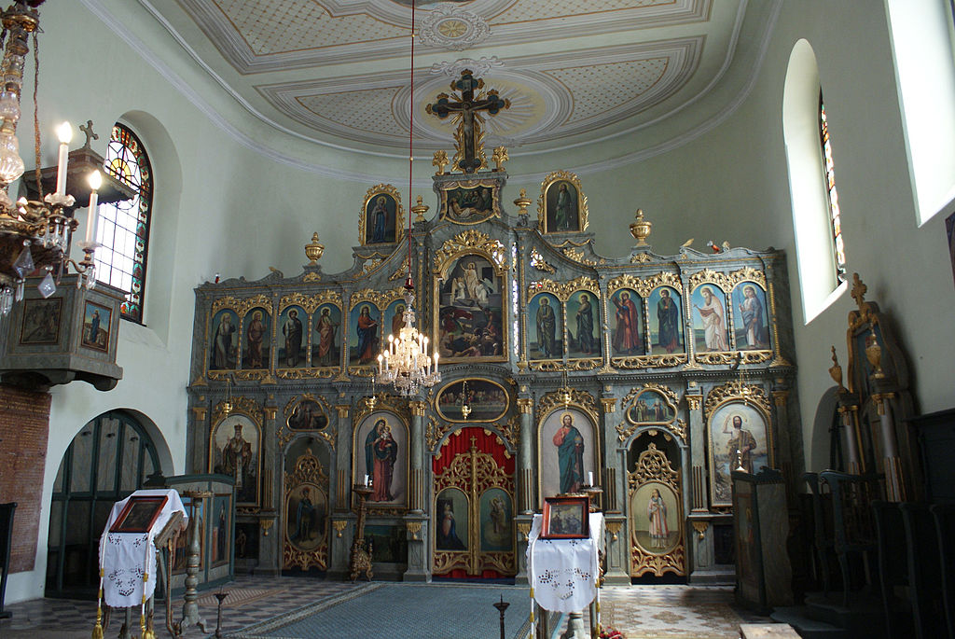
Ikonosztáz

Slide 34
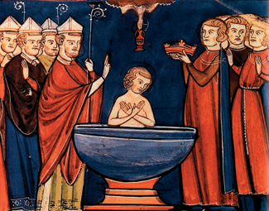
Térjünk vissza Nyugatra→ Miből táplálkozik Róma-nyugati egyház ereje?
Miért erősödik meg ez a szövetség?
Rómát egy újabb germán nép (longobárdok) fenyegették, akik saját államot is létrehoztak Itáliában…
Mit csinálhat ebben a helyzetben a pápa?→
Segítséget kér→ kiktől?→
Egyházi birtokok; kitől kaphatnak? → Pl. frank uralkodókkal milyen a viszony?
Decima (tized adó) = dézsma a keresztény országok népességétől
5. sz. vége: Klodvig (Meroving család) megkeresztelése+ koronázása

Slide 35
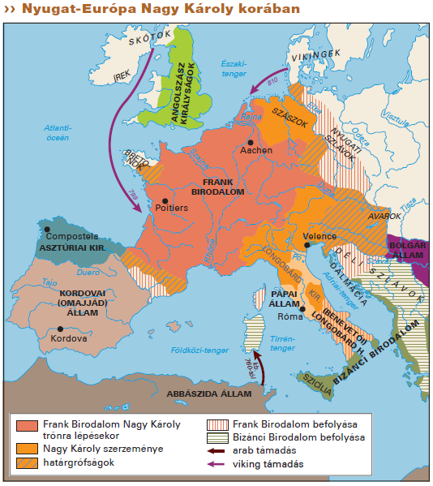
Pápai állam születése frank segítséggel
A helyzet bonyolódik, mert a pápának segítség kell, de közben változnak az erőviszonyok a frank udvarban→
Martell Károly (Karoling család) udvarnagy = majordomus (nem király!) 732-ben megverte a betörő arabokat Poitiers-nél→ katonai hatalom az övé, a királyé gyengül
Fia, Kis Pipin (Karoling) király szeretne lenni….. Kinek a támogatását kéri? támogatja?

Slide 36
Pápai állam születése frank segítséggel
A frank Kis Pipin megvédi a pápát a longobárdoktól, cserében pedig……

Slide 37
Miért és hogyan lesz Kis Pipin király (aki aztán támogatja a pápát)?
Mi lesz a királlyal? Megfosztják valamitől…
Mi az?
„Vajon jó-e vagy sem, ha azoknak, akiket királynak neveznek, nincs hatalmuk az uralkodásra?”
Kis Pippin levele Zakariás pápának, 750
„A királyt [rex] azért hívják királynak, mert uralkodik [a regendo]. (…) Jobb, ha az az ember nevezi magát királynak, aki ténylegesen királyi hatalommal rendelkezik, mintha ezt olyasvalaki tenné, akinek már nem maradt hatalma. (…) Hogy ne támadjon zavar a dolgok szent rendjében, legyen Pippin a király, apostoli tekintélyem folytán.”
Zakariás válasza

Slide 38
A Pápai Állam születéséhez és a pápa szerepének megértéséhez még egy segítség az ún. Konstantini adománylevél
A 8. században előkerült az ún. Konstantini adománylevél, amely szerint a 4. században Constantinus császár a pápának ajándékozta a császári hatalmat a nyugati területek felett és a Lateráni palotát (Róma városában, ma Vatikán államhoz tartozik)
Nem tette→ hamisítvány!
Miért tette?
De így már könnyebb megérteni, hogy a pápa miért érezte magát felhatalmazva arra, hogy→

Slide 39
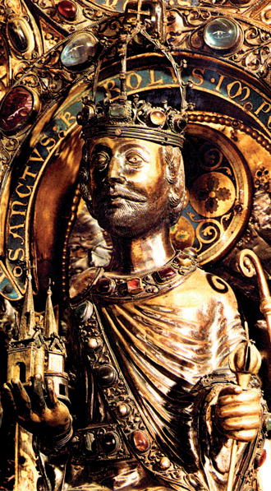
Nagy Károlyt a frankok, longobárdok és rómaiak császárává koronázza 800-ban Rómában a pápa

Slide 40
Az egész középkori életet és politikát meghatározza az egyház
Mi a római egyház szerepe a nyugat-európai társadalmakban
A mintegy 40 cm széles és több mint öt méter hosszú, 11. század eleji tekercsen a képek fordítva voltak a szöveghez képest.
Vajon miért?

Slide 41
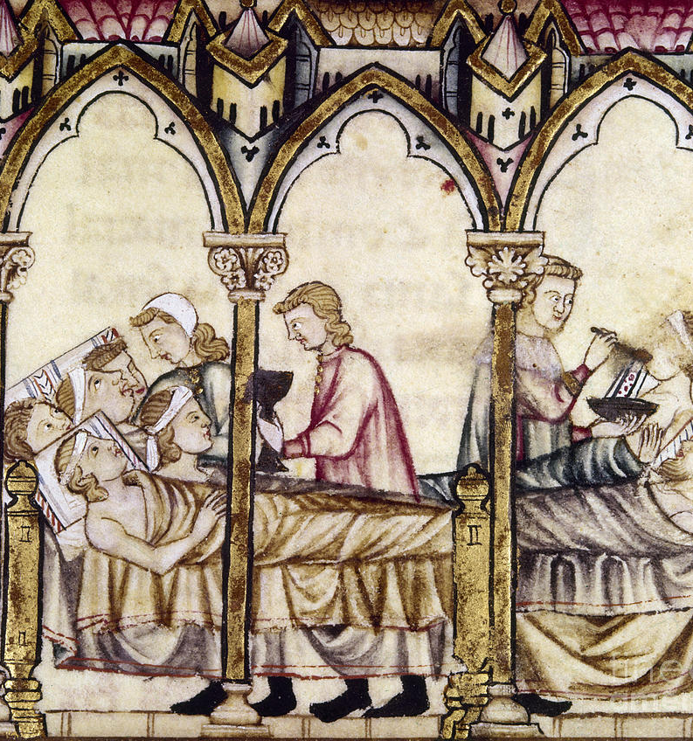
A) A nyugati egyházon belül melyik az a szervezet, amelynek tagjai ezeket a feladatokat ellátták?
B) Melyek ezek a feladatok?
B

Slide 42
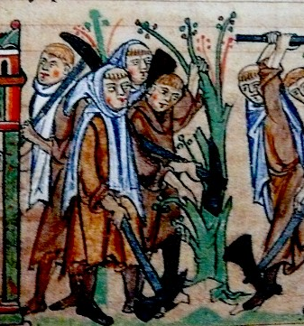
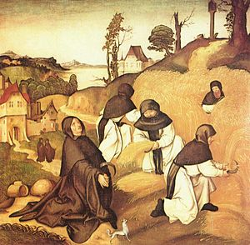
C

Slide 43
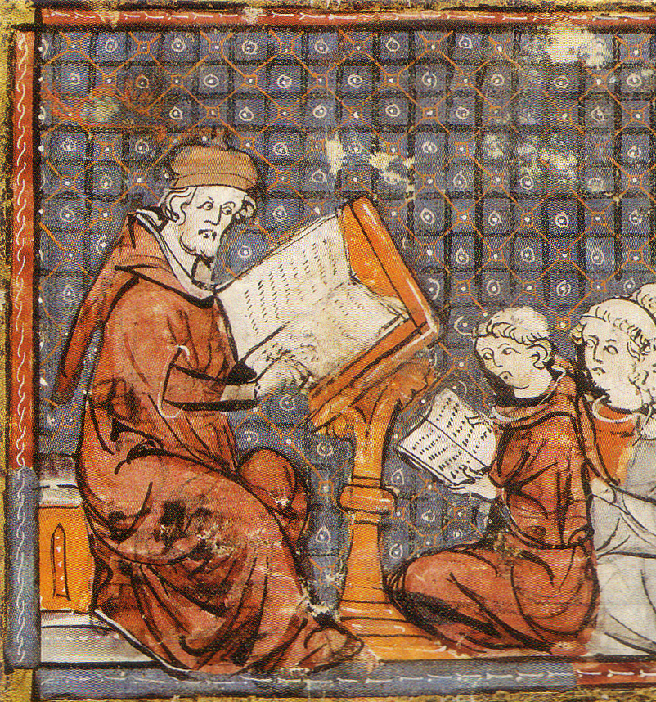
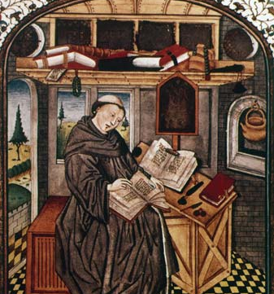
D

Slide 44
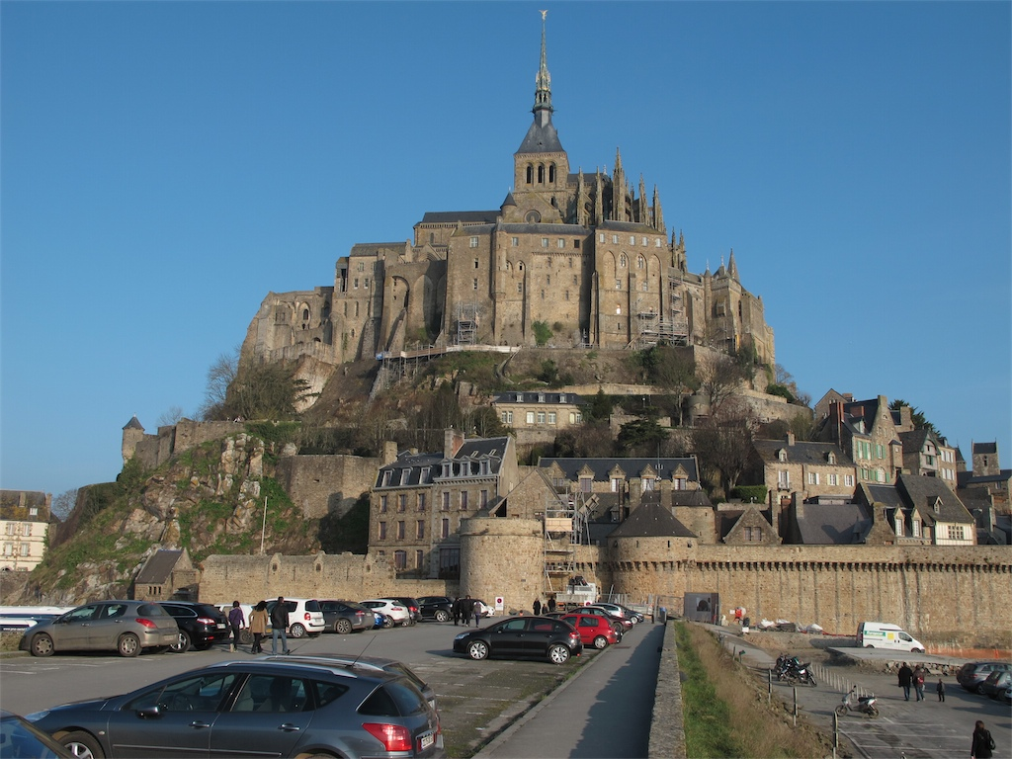
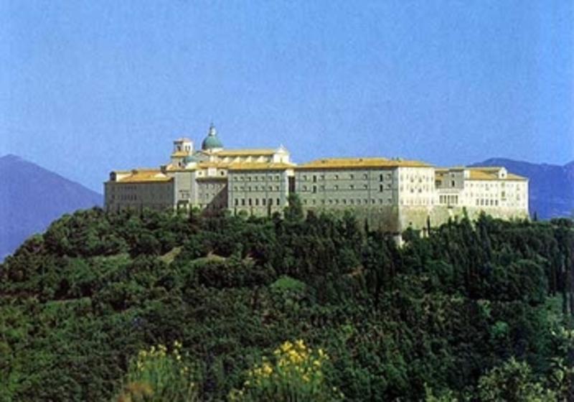
SZERZETESRENDEK Nyugaton, az első a
Bencés rend (529, Szent Benedek):
Regula (Alapszabály)
Ora et labora!
Imádkozz és dolgozz!
Mont-Saint-Michel
Milyen feladata-szerepe volt még a középkori kolostoroknak?
Monte Cassino
https://www.france.fr/hu/normandia/cikk/a-normandiai-mont-saint-michel

Slide 45
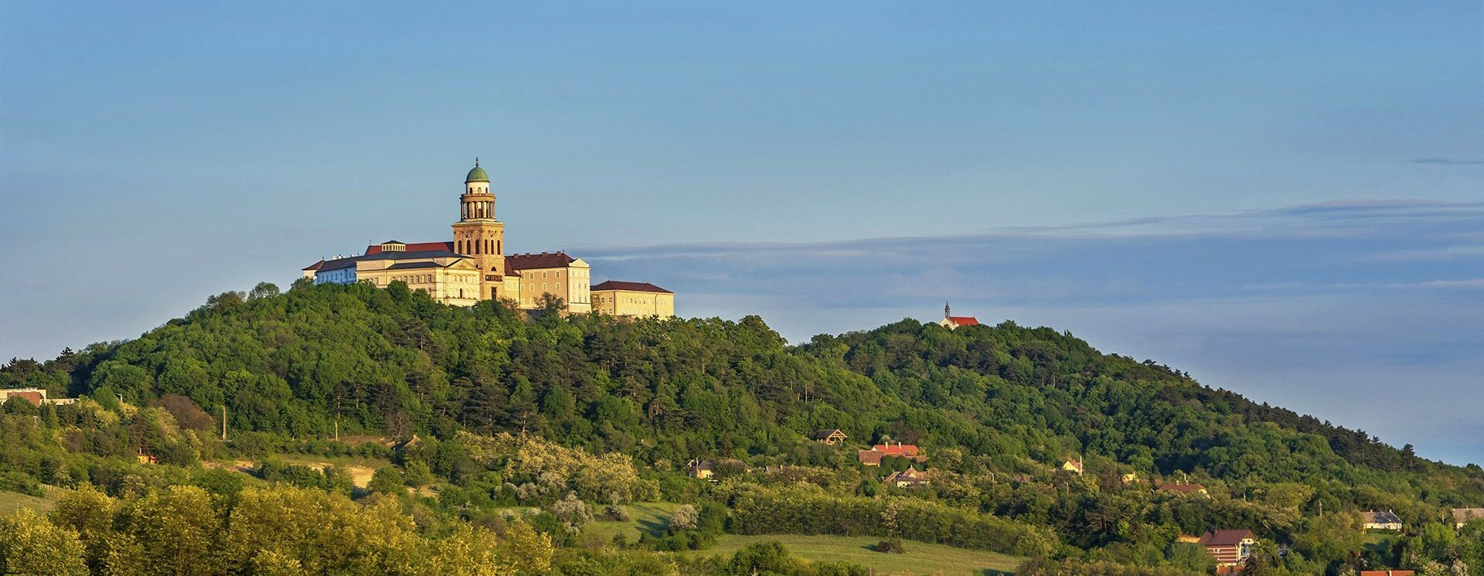
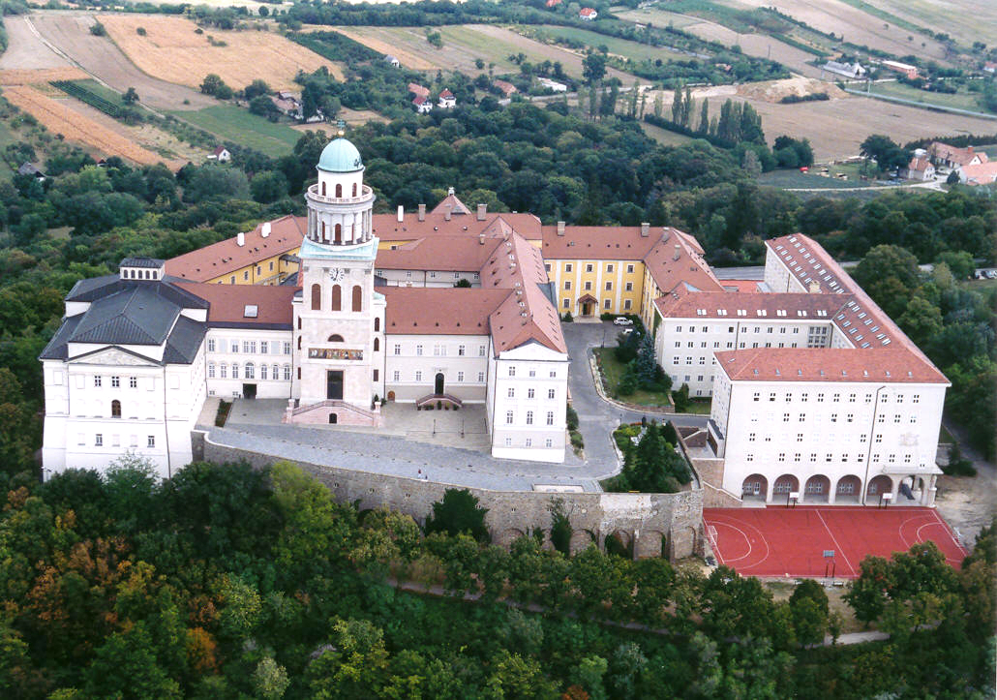
Pannonhalmi bencés főapátság

Slide 46
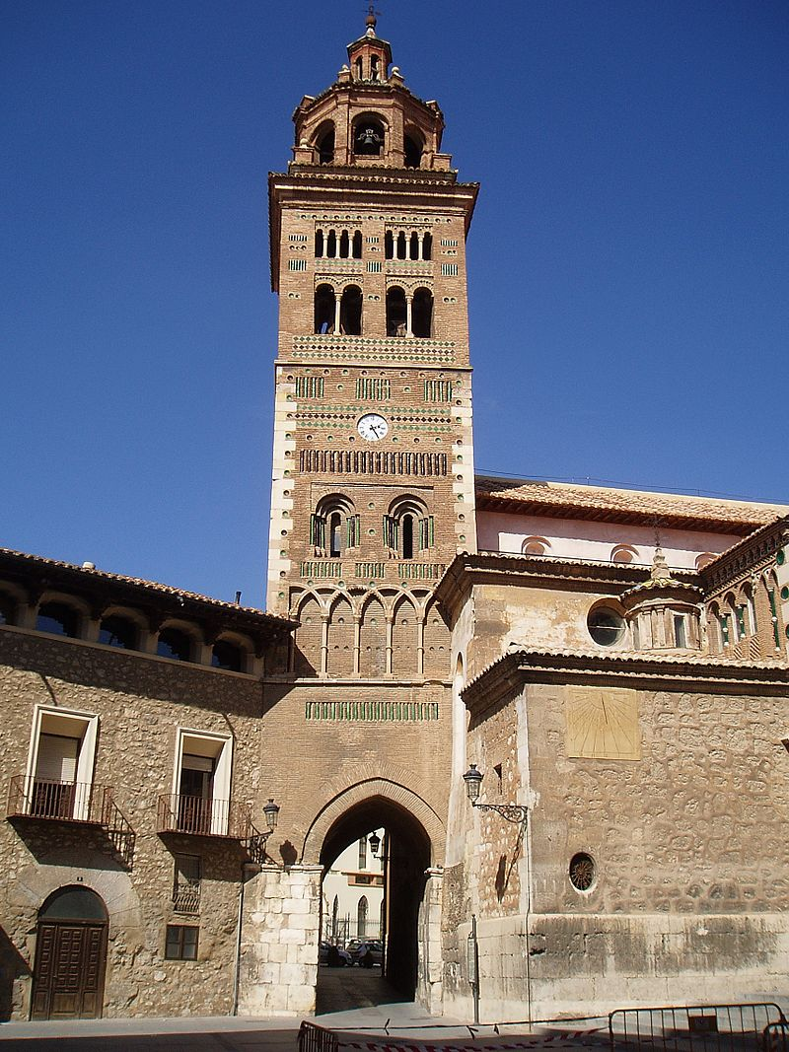
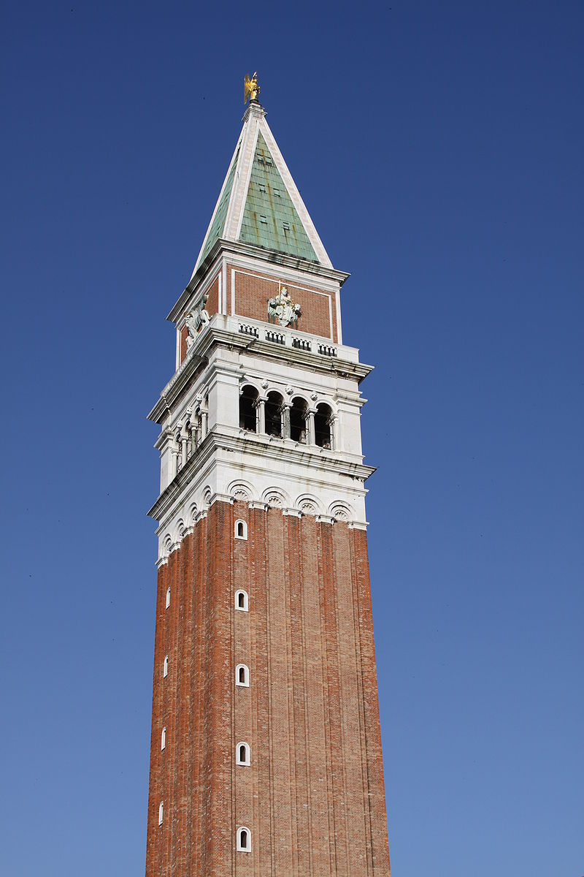
A védelem mellett még milyen szerepet játszottak a templomok a középkori ember életében?

Slide 47
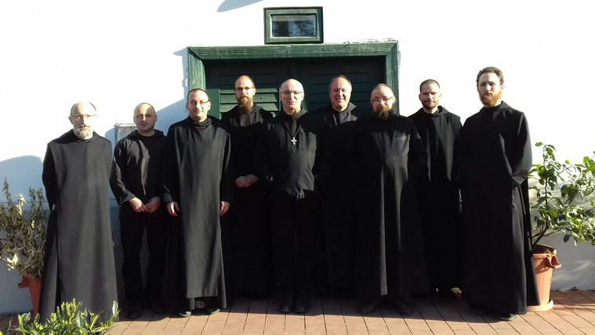
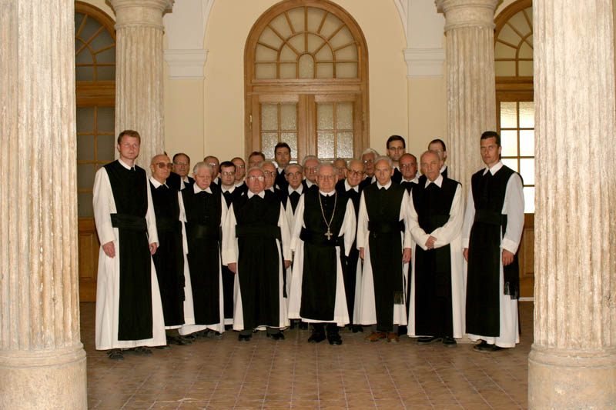
Bencés rend
11. század végén egy oldalága → Ciszterci rend

Slide 48
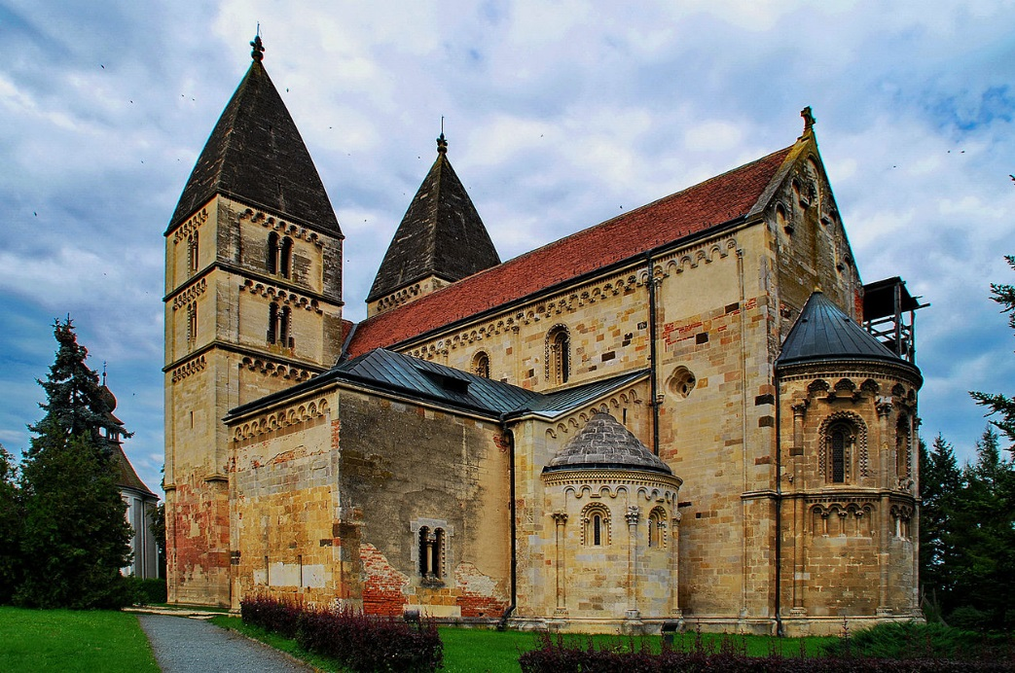
Az egyház, illetve a kolostorok szerepe…
Milyen sajátosságai, stílusjegyei vannak egy román stílusú templomnak?
Román stílus = romanika
11.-12. század

Slide 49
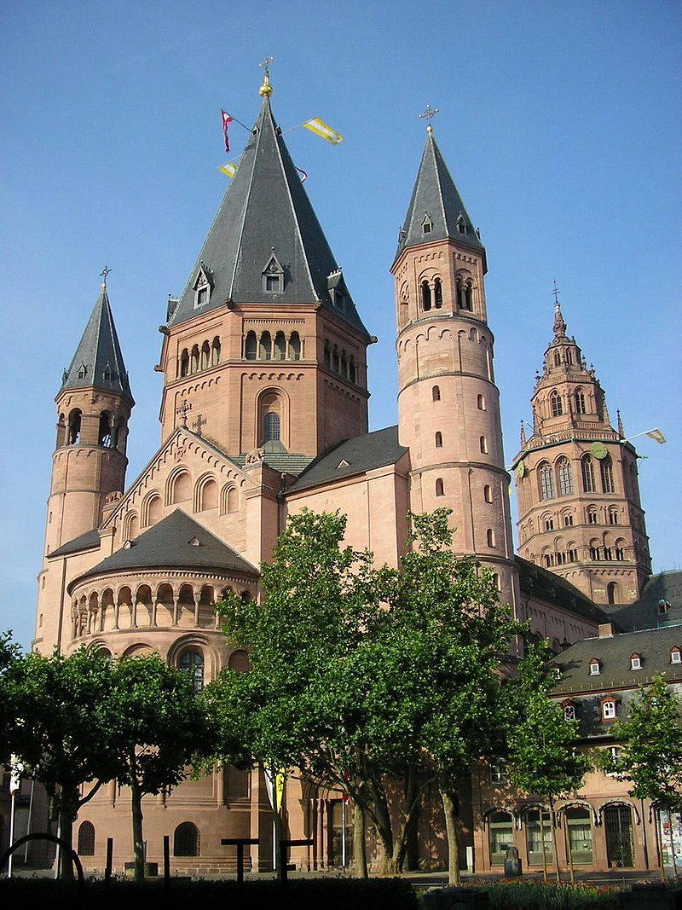
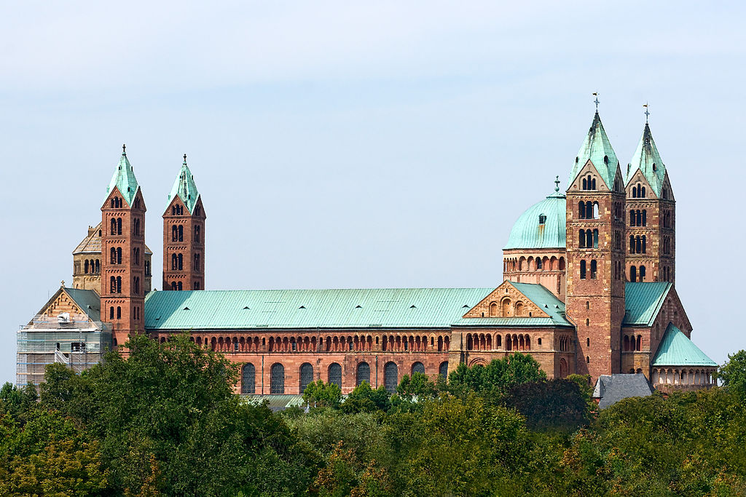
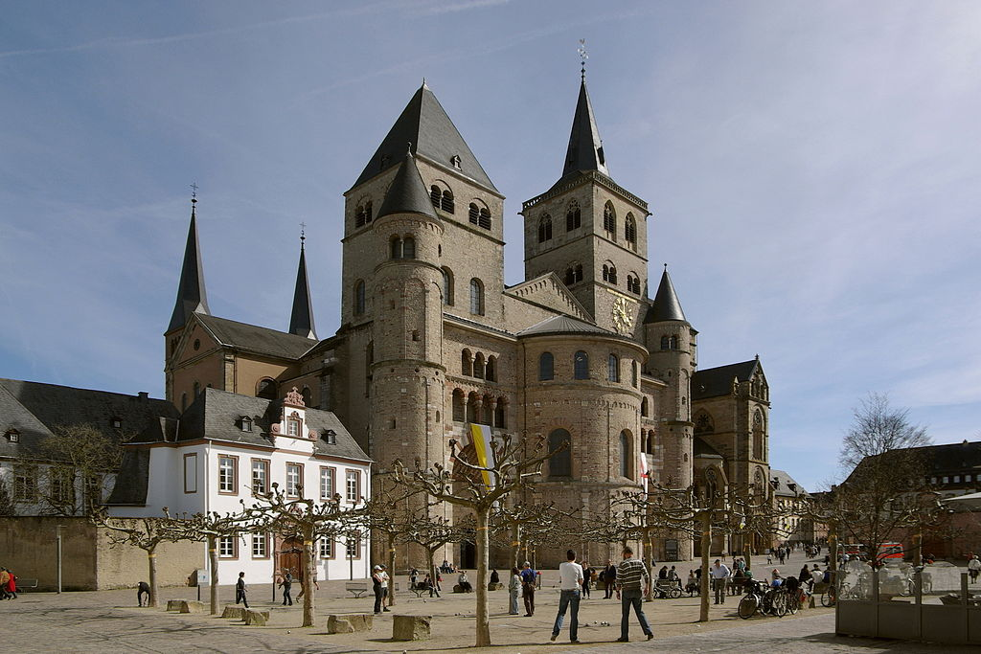
Mainz
Speyer
Trier

Slide 50
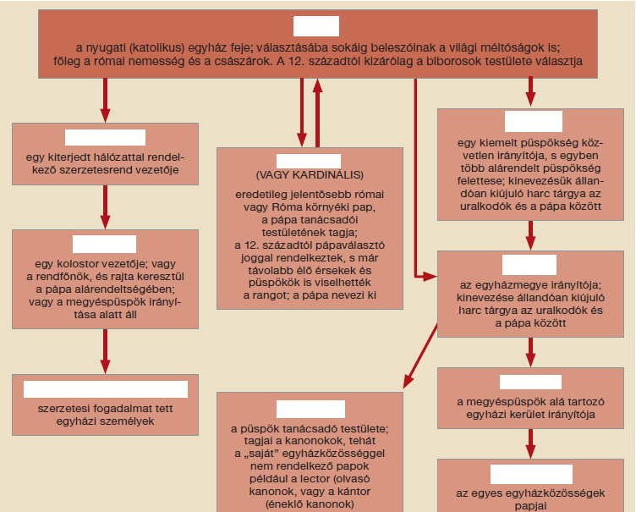
Egyházi hierarchia→tanulandó☹
esperes
apát(nő)
bíboros
plébánosok
pápa
rendfőnök
káptalan
érsek
püspök
szerzetes vagy apácák

Slide 51
pápa
esperes
apát(nő)
bíboros
plébánosok
pápa
rendfőnök
káptalan
érsek
püspök
szerzetes vagy apácák
érsek
rendfőnök
bíboros
apát(nő)
püspök
szerzetes vagy apácák
esperes
káptalan
plébánosok

Slide 52
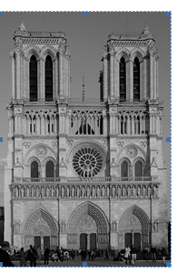
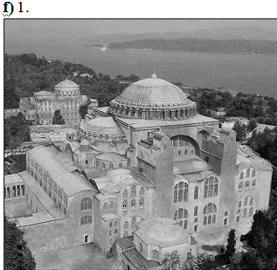
Válassza ki az alábbi fogalompárok, illetve a képpár egy-egy eleme közül a nyugati egyházra jellemzőket! Karikázza be soronként a megfelelő fogalom vagy kép sorszámát!
a) 1. görög liturgikus nyelv
b) 1. papi nőtlenség bevezetése
c) 1. nemzeti egyházak
d) 1. bazilita szerzetesek
e) 1. a világi hatalomnak alárendelt
2. latin liturgikus nyelv
2. nincs kötelező papi nőtlenség
2. nemzetek feletti egyház
2. bencés szerzetesrend
2. a világi hatalomtól függetlenedik
2.
1.

Slide 53
Érettségi feladat atlasz használattal (10/c és 12/a)
„Amikor a szlávok [morvák] fejedelmeikkel együtt megkeresztelkedtek a 9. században, Rasztiszláv, Szvatopluk és Kocel [fejedelmek] e szavakkal fordultak Mihály császárhoz: »Országunk megkeresztelkedett, de nincs mesterünk, hogy prédikáljon nekünk,tanítson bennünket és magyarázza a szent könyveket. Nem értjük sem a latin, sem a görög nyelvet […] Küldj hát hozzánk olyan mestereket, akik meg tudják magyarázni nekünk a szent könyvek betűjét és szellemét.« Ezt hallva Mihály császár […] összegyűjtötte bölcseit, […] és a bölcsek ezt mondták: »Van Thesszalonikiben egy Leó nevű férfi, ennek fiai jól tudják a szláv nyelvet, két fia járatos a tudományokban […].« Ezek megérkezve megalkották a szláv ábécé betűit és lefordították az Apostolok cselekedeteit meg az Evangéliumot.” (Középkori krónika)
a) Melyik állam uralkodójához fordultak a fejedelmek?
b) A kora középkori egyház milyen sajátosságára utal az, hogy a fejedelmek vallási kérdésben a császárhoz küldték követeiket?
c) Magyarázza meg saját szavaival, miért a görög és a latin nyelv ismeretének hiányát hangsúlyozzák a követek?
d) A kereszténység melyik irányzatához csatlakozott a szövegben említett fejedelmek által uralt terület a XI. század után?
Bizánc/ Keletrómai
Az egyház felett a császár gyakorolta a fennhatóságot.
Ezek a liturgia és a Biblia nyelvei
Nyugati

